Slide 1
Git (2)
발표자: 양유진
링크: https://youtu.be/Aj0rQ5uoxWs

Slide 2
Git Branch와 merge
Git 협업 – (1)~(8)

Slide 3
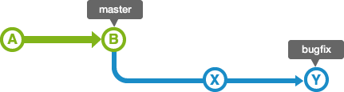
Git Branch와 merge
브랜치(Branch)
브랜치 병합(Merge)
: 특정 commit을 가리키는 일종의 포인터
- branch에 담긴 commit 중 가장 마지막 commit을 가리킴
: branch를 하나로 합치는 방법
1) fast-forward(빨리 감기) 병합
브랜치가 main 브랜치의 이력을 모두 포함하고 있어 단순히 이동하기만 하면 되는 병합
2) non fast-forward 병합
각 브랜치의 변경 내용을 하나로 통합하는 병합
브랜치를 삭제하지 않는 한, 통합하더라도 그대로 남음.
main
C4
C4
merge
C1
C2
C3
C1
C2
C3
M
main
A1
A1

Slide 4
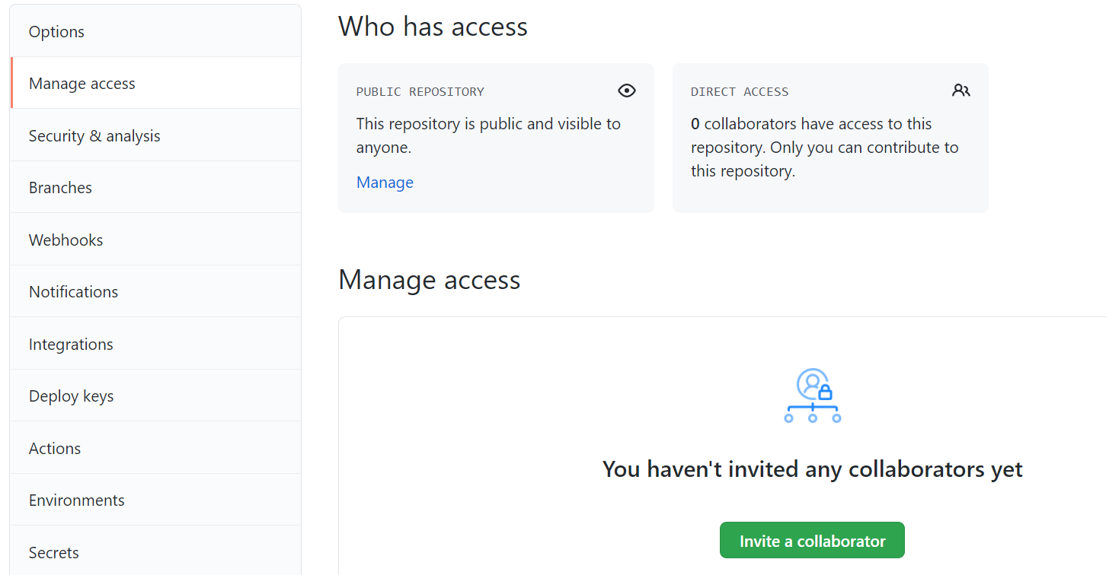
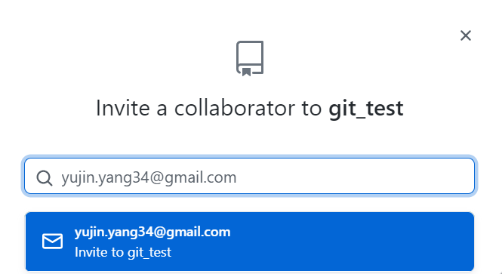
Git 협업 (1) 초대하기
Settings > Manage access > Invite a collaborator > 초대할 계정 이메일 입력

Slide 5
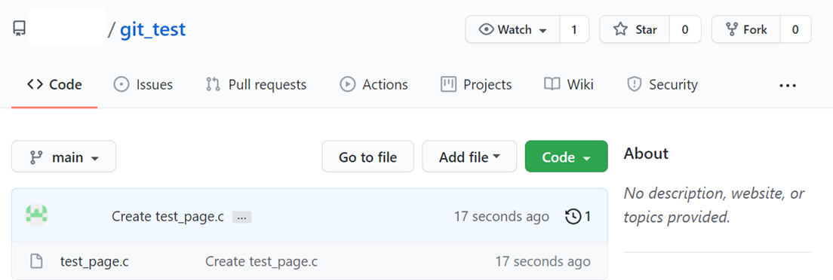
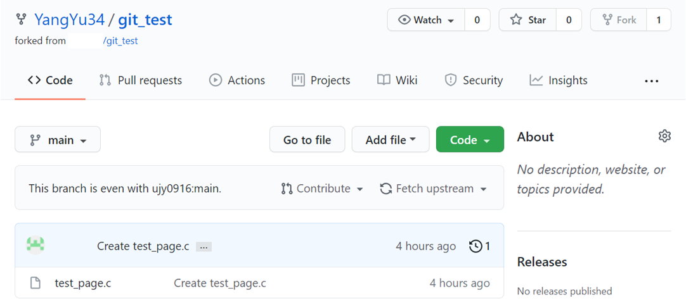
Git 협업 (2) Fork
원본 Project를 본인의 Github로 복제해 오는 것.
Notes:
그냥 clone해서 바로 push하는 방법도 있지만 이 경우, 상의되지 않고 코드가 변경될 수도 있기 때문에 바로 Fork로 본인의 remote로 가져와서 clone하고 push하는 방법 주로 사용함. 이 후 확실하게 이 코드가 맞다고 생각되면 merge request해서 “새로 작업한 것을 확인하고 프로젝트에 반영해달라＂고 요청함.

Slide 6
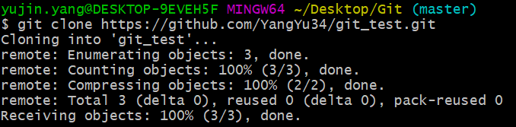
Git 협업 (3) Clone
git clone [본인의 git repository주소]
:특정 원격 저장소와 로컬 PC의 저장소를 연결하고 데이터를 복사하여 가져옴.
Notes:
Fork하면 그대로 복사해온 것이기 때문에, Fork해온 Github 저장소 이름과 본인의 Github 저장소 이름은 origin으로 같음. 이 둘을 구분하기 위하여 Fork해온 Github 저장소를 upstream이라 부름.

Slide 7
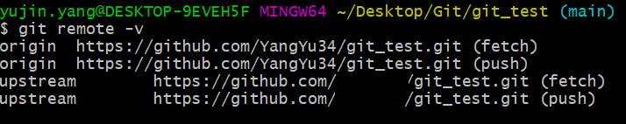
Git 협업 (4) upstream 저장소 추가
upstream - [상대적개념]Fork해온 Github 저장소
Fork해온 Github 저장소 이름=복제한 Github 저장소 이름=origin 경우,
둘을 구분하기 위하여 Fork해온 Github 저장소를 upstream이라 부름.
git remote add upstream [협업하는 git repository주소]
: upstream 저장소 추가
git remote -v
: remote 저장소 목록 확인
Notes:
Fork하면 그대로 복사해온 것이기 때문에, Fork해온 Github 저장소 이름과 본인의 Github 저장소 이름은 origin으로 같음. 이 둘을 구분하기 위하여 Fork해온 Github 저장소를 upstream이라 부름.

Slide 8
Git 협업 (5) branch 생성 & remote repository에 반영
git checkout –b [branch명]
: 새로운 branch 생성
생성과 동시에 새로 생성된 branch로 변경됨
add > commit > push
git add .
: untracked 파일 전부 working directory → staging area 추가
git commit –m “[commit message]”
: staging area에 있는 정보 commit하여 local repository에 변경사항 적용
git push origin [branch명]
: remote repository(origin)에 파일 업로드

Slide 9
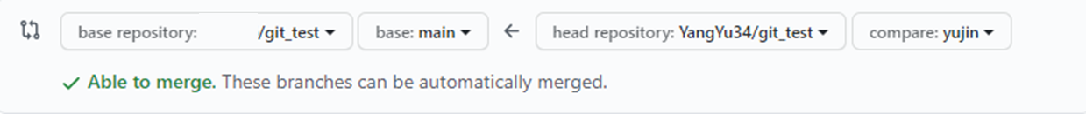
Git 협업 (6) PR(Pull Request) 생성
Pull Request - 원본 Repository에 commit 반영할 것을 요청하는 작업.
협업에서 가장 중요한 기능
팀원들에게 확인을 받을 수도 있고(PR review), 자동으로 확인을 받을 수도 있다.(Action)
- 리뷰할 팀원을 지정할 수도 있음.
- Reviewer로 지정된 팀원은 Add your review 버튼을 눌러 의견을 남길 수 있음.
Conflict가 발생한 경우 해당 메시지가 뜸.
- 여러 사람이 같은 파일을 작업하여 merge하면 conflict 발생.

Slide 10
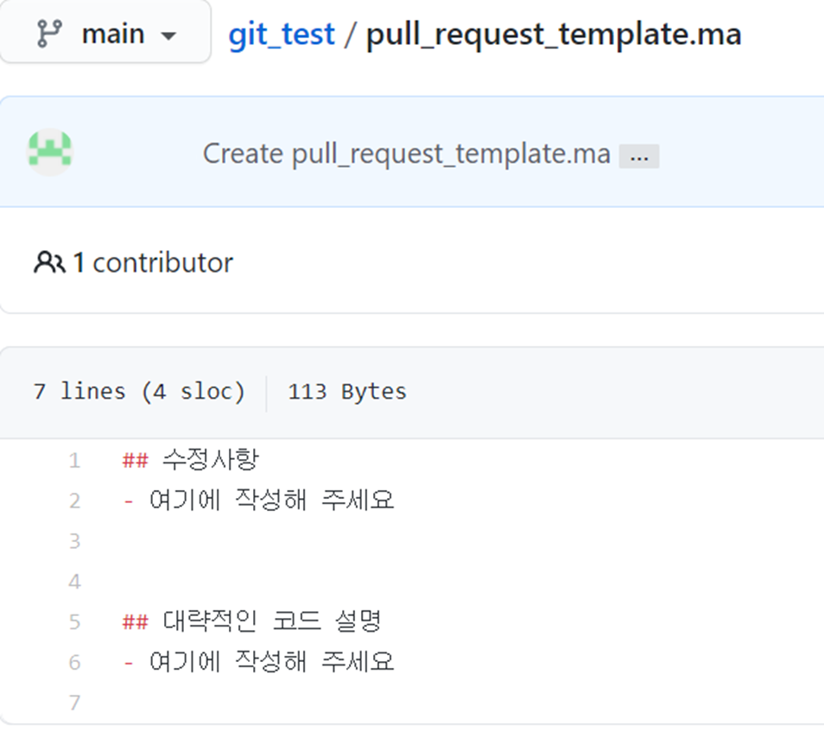
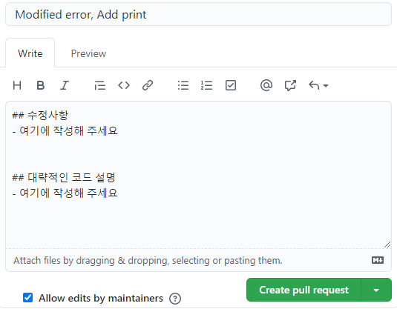
**Pull Request template 만들기
Create new file > pull_request_template.md 작성

Slide 11
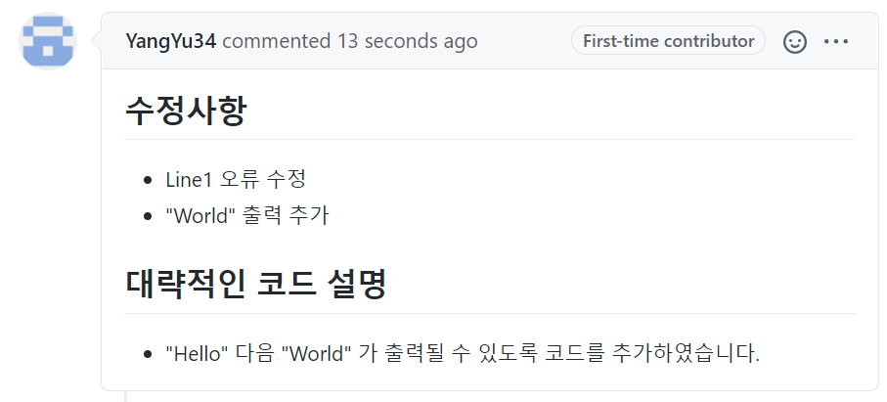
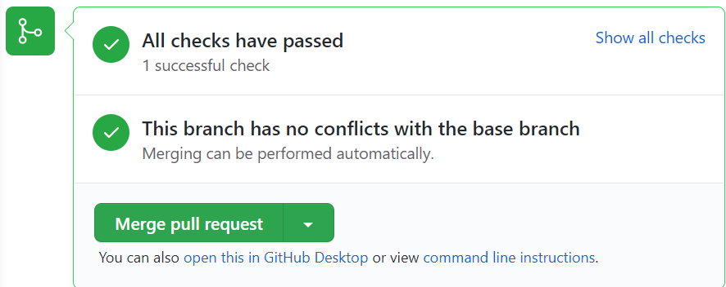
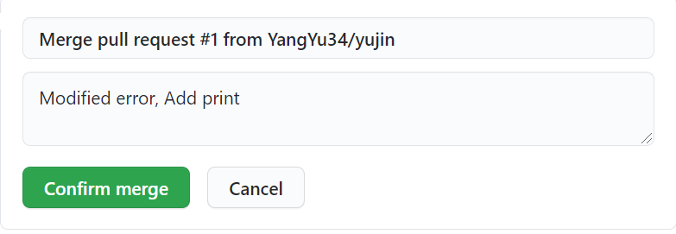
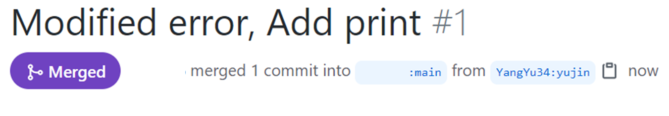
Git 협업 (7) 검토 및 merge
1. Pull requests
2. Click Merge pull request
※ merge는 관리자만 가능한 작업
3. Click Conform merge

Slide 12
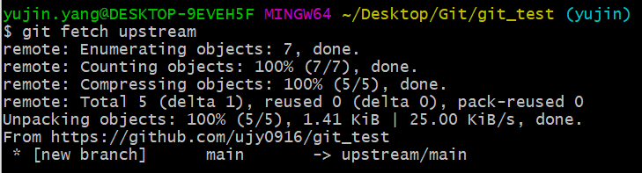

Git 협업 (8) repository 동기화-1
fetch
원격 저장소에서 코드를 받아오는 작업만 함. (자동 병합X)
pull
연결된 remote repository에서 코드를 받아와(fetch) 자동으로 병합하여 줌. (merge)
clone
지정한 remote repository에서 코드를 받아와 자동으로 병합하여 줌.
git fetch upstream
: upstream(협업 github 저장소)에서 원본 소스코드를 로컬로 가져옴.
git checkout main
Notes:
pull vs clone
pull은 폴더 생성은 되지 않고, clone은 폴더 생성됨.

Slide 13
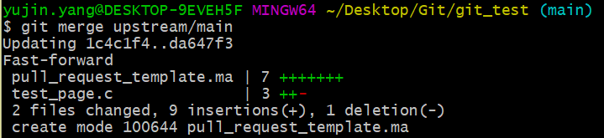
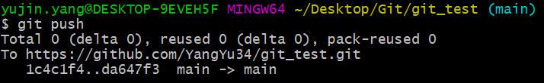
Git 협업 (8) repository 동기화-2
git merge upstream/main
: upstream을 local repository(main)에 merge 시켜줌.
git push
: 원격저장소 origin repository에 반영.

Slide 14
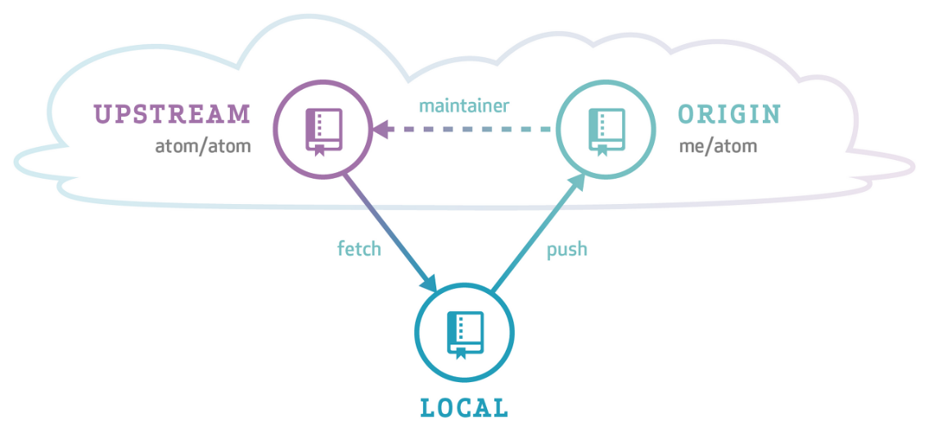
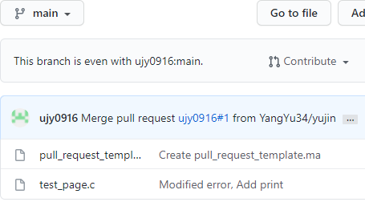
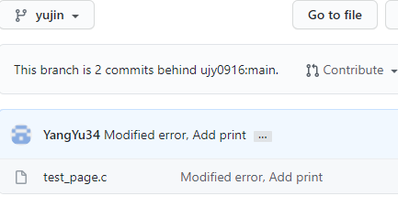
Git 협업 (8) repository 동기화
출처: https://deepinsight.tistory.com/167
branch 'yujin'
branch 'main’ (병합됨)

Slide 15
감사합니다

